Slide 1
ФГОС НОО с 1 сентября 2022 года

Slide 2
Министерством просвещения РФ утверждены новые федеральные государственные образовательные стандарты начального общего и основного общего образования:
Приказ 286 от 31.05.2021 об утверждении ФГОС НОО
Приказ 287 от 31.05.2021 об утверждении ФГОС ООО

Slide 3
С 1 сентября 2022 года в каждой школе обучающиеся, которые будут приняты на обучение в первые и пятые классы, будут учиться уже по ФГОС-2021.

Slide 4
Задача на сегодняшний день- разъяснить особенности обновленного ФГОС НОО, а так же ответить на вопросы по его введению в образовательный процесс школы.

Slide 5
Федеральные государственные образовательные стандарты (ФГОС)
это совокупность требований, обязательных при реализации основных учебных программ государственными образовательными учреждениями.

Slide 6
Обновленный ФГОС НОО не имеет принципиальных отличий от действующего в настоящее время ФГОС НОО 2009 года.

Slide 7
Во-первых, сохранена концепция ФГОС.
В ее основе – системно-деятельностный подход. Данный подход базируется на обеспечении соответствия образовательной деятельности возрасту обучающихся, их индивидуальным особенностям.
Системно-деятельностный подход к организации образовательного процесса предполагает использование таких форм взаимодействия педагога и обучающихся в процессе воспитания и обучения, которые должны обеспечивать всестороннее развитие ребенка в активной деятельности.

Slide 8
Именно знания и умения, которые ребенок получил не в готовом виде, а в ходе активного взаимодействия, становятся для него бесценным опытом, определяющим его успешность на последующих этапах обучения.

Slide 9
Во-вторых, остались без изменений обязательные для изучения учебные предметы учебного плана начального общего образования:
Русский язык
Литературное чтение
Математика
Иностранный язык (со 2 класса)
Окружающий мир
Основы религиозных культур и светской этики (в 4 классе)
Изобразительное искусство
Музыка
Технология
Физическая культура

Slide 10
В-третьих, внеурочная деятельность остается обязательной частью образовательного процесса.
Она реализуется с учетом выбора участниками образовательных отношений учебных курсов внеурочной деятельности из перечня, предлагаемого организацией:
РОСТ (развитие, общение, самооценка, творч)
Карельский язык
Спортивный час
Экология
Ниточка
Рисование

Slide 11
В- четвертых: структура требований к результатам освоения образовательных программ
остается неизменной и состоит из трех групп планируемых результатов: личностные, метапредметные и предметные. Не изменилась и система оценки образовательных результатов.

Slide 12
Каковы особенности обновленных ФГОС НОО 2021 года?
Во–первых, требования к предметным результатам конкретизированы и уточнены. Содержание учебных предметов представлено по годам обучения по каждому учебному предмету в примерных рабочих программах, которые возьмет за основу своей работы каждый учитель. В программах четко определен минимум содержания, который должен знать каждый ученик.

Slide 13
Во-вторых, требования к метапредметным результатам дифференцированы по группам, даны в понятных и ясных формулировках, что позволит эффективно формировать умения самоорганизации, совместной деятельности, общения, навыков работы с информацией и др.

Slide 14
Например, конкретно описаны базовые логические действия, необходимые для успешного овладения содержанием учебных предметов. Базовые логические действия предполагают умения:
сравнивать объекты, устанавливать основания для сравнения, устанавливать аналогии;
объединять части объекта (объекты) по определенному признаку;
определять существенный признак для классификации, классифицировать предложенные объекты;
находить закономерности и противоречия в рассматриваемых фактах, данных и наблюдениях на основе предложенного педагогическим работником алгоритма;
выявлять недостаток информации для решения учебной (практической) задачи на основе предложенного алгоритма;
устанавливать причинно-следственные связи в ситуациях, поддающихся непосредственному наблюдению или знакомых по опыту, делать выводы.

Slide 15
В третьих, появилось требование, связанное с необходимостью формирования компонентов функциональной грамотности обучающихся.
Функциональная грамотность заключается в умении применять полученные на уроках знания и умения для решения практических и жизненных задач. Формирование функциональной грамотности (читательской грамотности, математической грамотности, естественнонаучной грамотности, финансовой грамотности, креативного мышления, глобальных компетенций) рассматривается как требование к качеству современного образования, которое отражает готовность ребенка осознанно включаться в разнообразные жизненные ситуации

Slide 16
например, правильно рассчитать денежные средства для покупки; определять, хватит ли коробки конфет для того, чтобы угостить одноклассников; найти в энциклопедии нужную статью. Предполагается большое количество заданий, связанных с формированием умений анализировать разные источники информации, находить главное, существенное, тем самым развивать критическое мышление.

Slide 17
В-четвертых, конкретизирован и расширен перечень личностных результатов. Они тесно связаны с воспитанием и отражают приобретение младшими школьниками первоначального опыта деятельности в части:
-гражданско-патриотического воспитания, уважения к своему и другим народам;
-в части духовно-нравственного воспитания, заключающегося в признании индивидуальности каждого человека, проявлении сопереживания, уважения и доброжелательности, неприятии любых форм поведения, направленных на причинение физического и морального вреда другим людям;
- в части трудового воспитания - в осознании ценности труда в жизни человека и общества, ответственного потребления и бережного отношения к результатам труда, навыки участия в различных видах трудовой деятельности, интерес к различным профессиям.

Slide 18
Также личностные результаты предполагают формирование уважительного отношения и интереса к художественной культуре, традициям и творчеству своего и других народов, формирование стремления к самовыражению в разных видах художественной деятельности, формирование здорового и безопасного (для себя и других людей) образа жизни. Система воспитания предполагает проявление активной жизненной позиции обучающихся, поощрение социальной успешности.

Slide 19
Каковы преимущества ФГОС НОО 2021 года в отношении планируемых предметных результатов и системы их оценки?
Можно выделить несколько позитивных моментов:
Определена единая система требований к планируемым результатам освоения основной образовательной программы, что позволяет создать равные возможности для того, чтобы ребята получили качественное образование. Единые образовательные результаты позволят сохранить единое образовательное пространство страны. Если ваш ребенок перейдет в течение учебного года из одной школы в другую или даже переедет в другой регион, содержание учебного материала не изменится.

Slide 20
Повышается прозрачность системы образования. В соответствии с обновленными ФГОС определяется единый для всей страны порядок изучения учебных тем, содержание изучаемого материала.

Slide 21
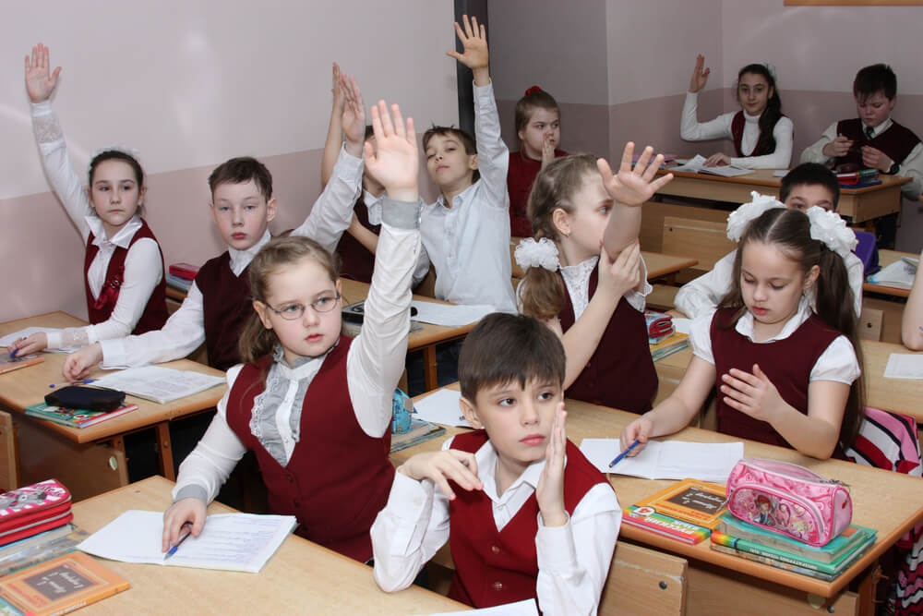
Достижение личностных результатов, которые также детализированы и конкретизированы в обновленном документе, будет направлено на реализацию программы воспитания.
Требования к планируемым результатам станут едиными для всех школ России.

Slide 22
В целом, обновленный ФГОС НОО 2021 года дает возможность создания и реализации благоприятных условий для обучения младших школьников, деятельности учителя и позволяет улучшить взаимодействие родителей, педагогов и детей.

Slide 23
Обновленный ФГОС НОО определяет минимум содержания начального общего образования, изучение которого гарантирует государство. Единое учебное содержание, точные и конкретно сформулированные образовательные результаты обеспечивают достижение качества образования, формирование единого образовательного пространства страны и региона.

Slide 24
Спасибо за внимание!

